Slide 1

Forms
Routing
Auth
React V

Slide 2
Outline Kelas
1
React Forms
2
React Authorization & Authentication
3
React Routing

Slide 3

Apa dan Kenapa React Form
Membuat form secara manual biasanya memakan waktu yang cukup lama terutama dibagian validasi.
Nah oleh karena itu pada proses development ditambah library khusus yang mengehandle bagaimana form dibuat

Slide 4
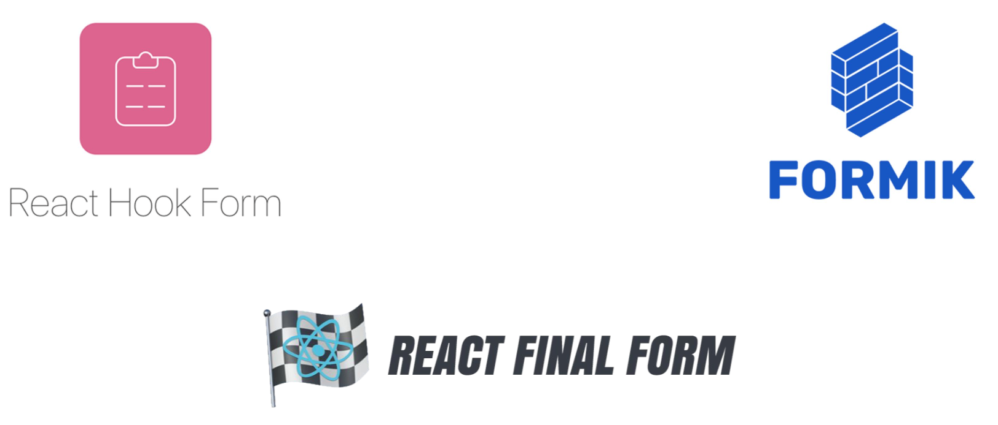
Beberapa React Form

Slide 5
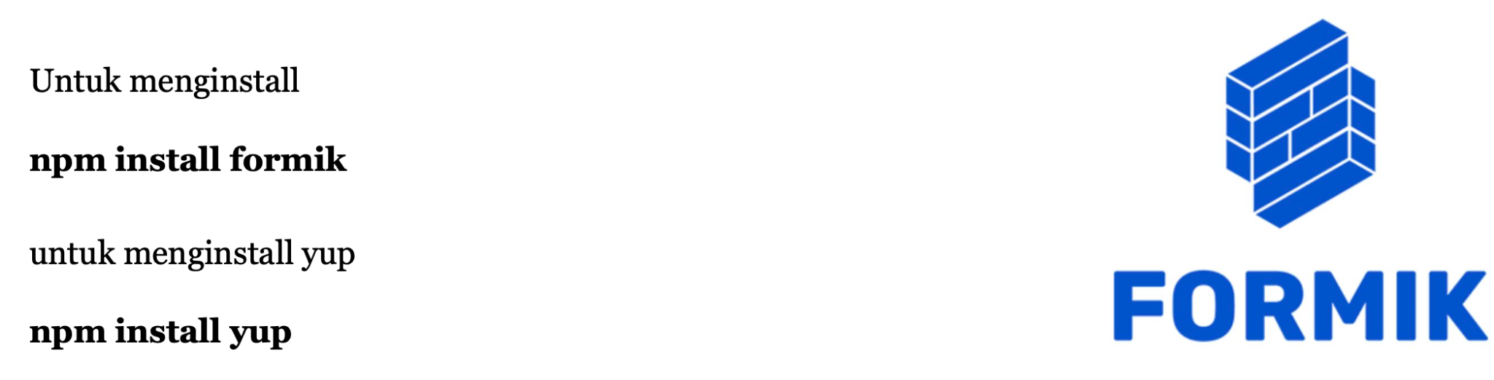
Membuat Form dengan formik
https://github.com/priambudiLB/react-bootcamp/tree/react-form/src
Dokumentasi https://formik.org/docs/overview

Slide 6
Apa itu Authentication
Authentication adalah suatu proses yang berfungsi untuk mengecek apakah/siapa seseorang yang akan masuk kedalam suatu sistem informasi
Apa itu Authorization
Authorization adalah suatu proses yang berfungsi untuk menentukan apakah seseorang berhak dalam mengakses suatu data

Slide 7
Authorization
Authentication
User
User
apakah user ini ada di sistem?
Tidak, User tidak ditemukan
apakah user berhak mengakses data?
Tidak, User tidak
berhak mengakses data
Auth
Ya, User ditemukan
Auth
Ya, User Berhak mengakses data
Protected Data
DATA

Slide 8
Cara Menghandle Auth Di FE
Login Page
Main Page
Hit API
FE make
Redirect
Backend Server
Return Error validasi

Slide 9
Cara Menghandle Unauthorize Di FE
User redirect ke not found page
Current Page
Not Found Page
Hit HTTP GET
Backend Server
FE Redirect
Content tidak tampilkan pada page
✔
Ditampilkan
✔
Ditampilkan
Tidak Ditampilkan

Slide 10
Apa itu Routing
Routing singkatnya adalah mekanisme bagaimana aplikasi menampilkan page yang diminta
www.myapp.com/
www.myapp.com/login
Home Page
Login Page

Slide 11
React Router DOM
Install library React Route Dom dengan cara mengetikan pada terminal
npm install react-router-dom
LETS CODE...

Slide 12
Contoh Simple Routing (src/App.js)
import './App.css';
function App() { return (
<header className="App-header"> App
</header>
);
}
export default App;

Slide 13
Contoh Simple Routing (src/index.js)
import React from 'react';
import ReactDOM from 'react-dom/client';
import { createBrowserRouter, RouterProvider } from "react- router-dom";
import './index.css';
const router = createBrowserRouter([
{
path: "/", element: <>
<p>Index</p>
</>,
errorElement: <p>Page Not Found</p>
}
]);
const root = ReactDOM.createRoot(document.getElementById('root')); root.render(
<RouterProvider router={router} />
);

Slide 14
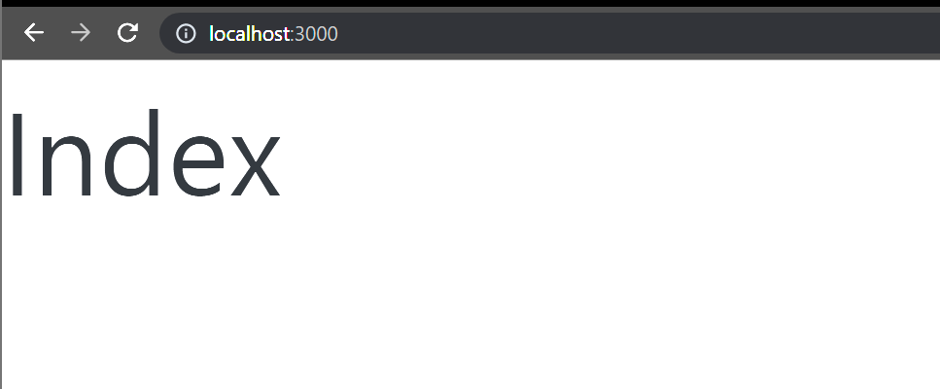
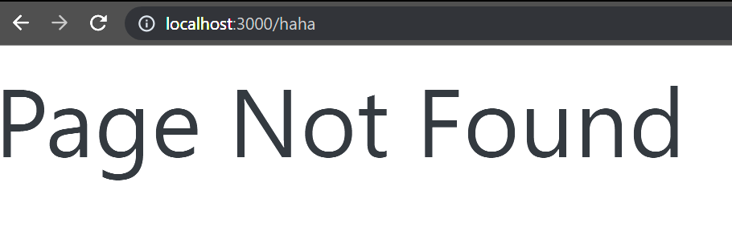
Contoh Simple Routing (src/index.js)

Slide 15
Contoh Nested Routing (src/index.js)
import React from 'react';
import ReactDOM from 'react-dom/client';
import { createBrowserRouter, RouterProvider, Outlet, } from "react-router-dom"; import './index.css';
import App from './App';
const router = createBrowserRouter([
{
path: "/", element: <>
<p>Index</p>
<Outlet />
</>,
errorElement: <p>Page Not Found</p>, children: [
{
path: "/", element: <App />,
}
],
}
]);
const root = ReactDOM.createRoot(document.getElementById('root')); root.render(
<RouterProvider router={router} />
);

Slide 16
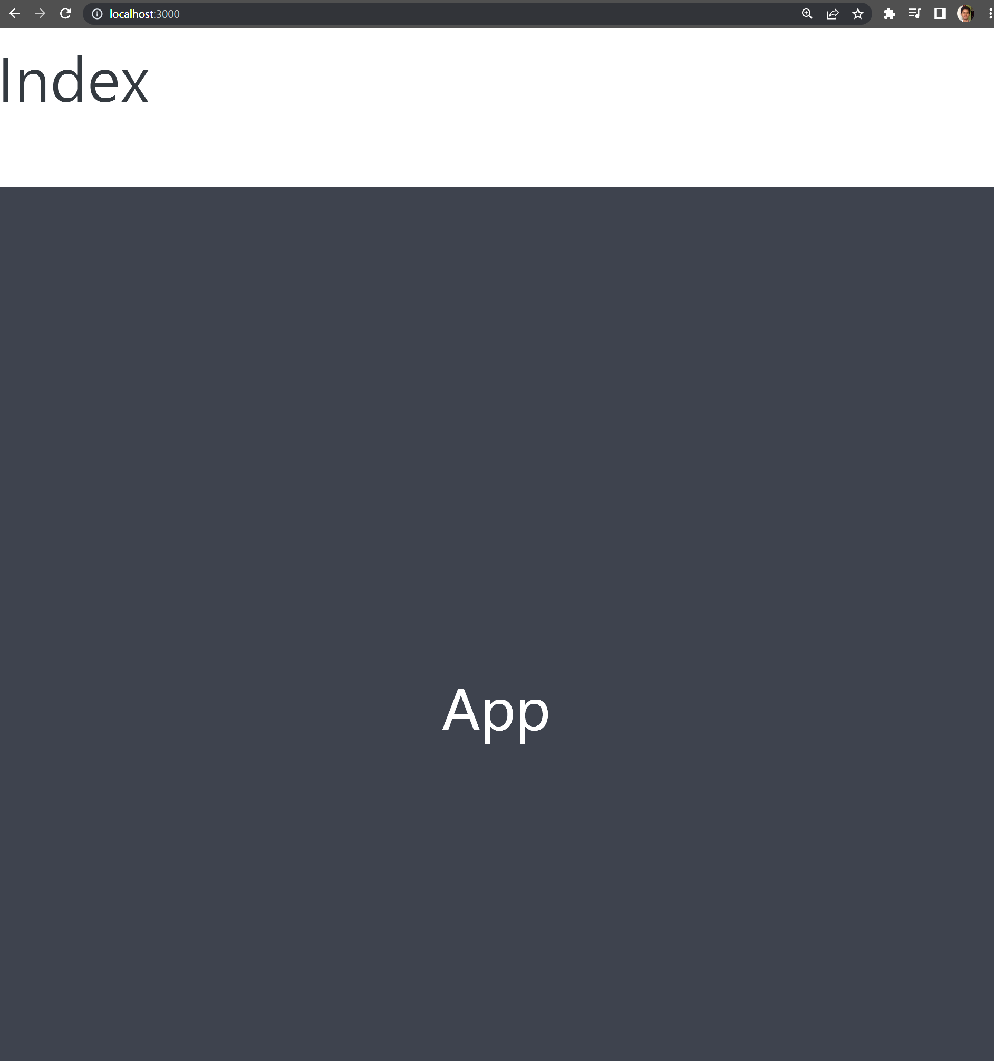
Contoh Simple Routing

Slide 17
Contoh Nested Routing (src/index.js)
const router = createBrowserRouter([
{
path: "/", element: <>
<p>Index</p>
<Outlet />
</>,
errorElement: <p>Page Not Found</p>, children: [
{
path: "/",
element: <App />,
},
{
path: "/login",
element: <p>Login</p>,
}
],
},
{
path: "/login2",
element: <p>Login2</p>,
}
]);

Slide 18
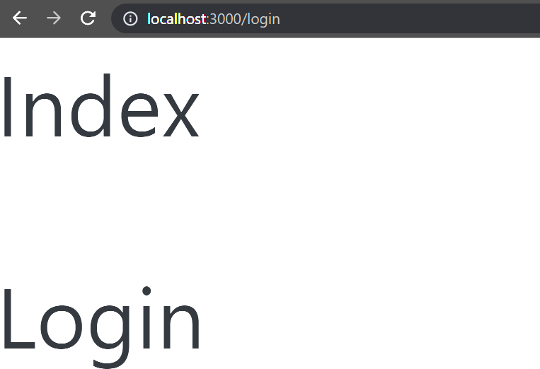
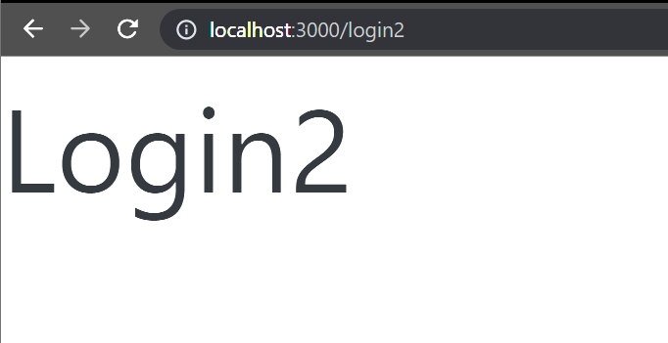
Contoh Simple Routing

Slide 19
INTEGRASI AUTH
Repo: fake-api
Branch: v2.0
LETS CODE...

Slide 20
Thank you

